Slide 1
Kdopak by se bál umělé inteligence?
Vít Bartoš
Technická univerzita v Liberci
Katedra Filosofie
vit.bartos@tul.cz

Slide 2
Na co chci reagovat? Hypotetické nebezpečí!
Asi 50% odborníků se domnívá, že v polovině 21. století tu bude superinteligence (Nick Bostrom)
Následuje (často) panická ataka v podobě analogie: „člověk / mravenec = superAI / člověk“; implikace: „Asi nás nečekají hezké zítřky.“ (I když by i mohly.)
AI se bude vyvíjet exponenciálním tempem → nestihneme reagovat, přizpůsobit se, odhalit její záměry …
Čelíme existenčnímu riziku!
Zajímavé:
málokdo si klade otázku, jaké jsou fyzikální limity exponenciálního vývoje nějakého procesu?

Slide 3
Trochu historické skepse ohledně perspektiv AI
Marvin Minsky (The Society of Mind, 1986): „Dobré teorie mysli musí obsáhnout přinejmenším tři odlišné škály času: pomalou, v časovém řádu miliardy let, ve které se vyvíjely naše mozky; rychlou, pro prchavé týdny a měsíce dětství; a něco mezi tím, staletí vývoje našich idejí v průběhu historie.“
Co platí pro mysl, platí i pro inteligenci!
Medián trvání biologického druhu je 4 000 000 let (Homo sapiens sapiens asi 300 000 let …)
Civilizace asi 10 000 let
Moderní přírodní věda 400 let
Počítačová revoluce od 1940
fMRI asi 30 let
LLM (velké jazykové modely) posledních 8 let…
Závěr: Jsme na počátku poznávacího procesu. Inteligence je komplexní proces.
Co si myslíme, že o ní vlastně můžeme vědět?
Vzájemná synergie neurovědy a kybernetiky
Může se ale stát, že pokročilá neurověda prokáže, že naše dosavadní úvahy o inteligenci byly veskrze naivní, a tak i analogie z nich vycházející …

Slide 4
Proč se tedy nemáme obávat AI?
Protože neumí VÝZNAM
Sémantiku
Intencionalitu
Vůli, záměry, pudy, vlastní směřování …
Přesněji: neumí je ab initio
A také:
AI není dostatečně KAUZÁLNĚ VTĚLENÁ v okolním světě
Není ADAPTABILNÍ

Slide 5
Co intuitivně znamená VÝZNAM?
Existence hodnotových systémů (imunitní odpovědi, emoce, kaskáda reprezentací)
Konflikt mezi těmito hodnotovými systémy
Odlišné systémy reprezentací a jejich schopnost vzájemného převodu (synestézie, synkinézie …)
U člověka (možná primáti) metakognice (introspekce, pojmové myšlení)
Vtělenost (činnostní schéma, senzomotorická inteligence)

Slide 6
Aby VÝZNAM u biologických entit fungoval jak fungovat má, musí mít jistou fyzikální architekturu, od které možná nelze abstrahovat.
Architektura
Složité organismy jako kolektivní inteligence „autonomních agentů“ – původ života
Kompartmentace
Kauzální asymetrie mezi doménami
Analogové, stochastické i diskrétní procesy
Komplexita
Jsou toto alespoň nutné podmínky pro VÝZNAM?

Slide 7
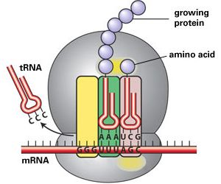
  ad1) AUTONOMNÍ AGENT;
  Život a VÝZNAM začíná s prvními autonomními agenty– "molecular assemblers„, jako jsou buněčné organely (zvláště ribozomy, mitochondrie …
  (Provizorní definice života:
  množící se autokatalytický systém vykonávající pracovní cyklus a podléhající přirozenému výběru – Stuart Kaufman)

Slide 8
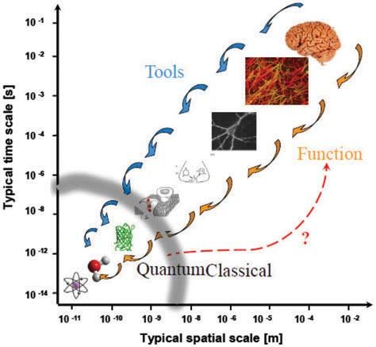
  ad2) KOMPARTMENTACE: systém v systému a jejich vzájemné působení: matrjoškový systém – buněčné organely v buňce, buňky v tkáni, tkáně v organismu a organismus v ekologické nice ...
„Každé organické tělo živého tvora je podle toho jakýsi druh božského stroje neboli přírodního automatu, který nekonečně daleko předstihuje všechny umělé automaty. Neboť stroj postavený lidským uměním není strojem v každé své části. Například zub mosazného kola má části nebo kousky, které pro nás neobsahují nic uměleckého a nenaznačují nic o užití stroje, pro který bylo kolo určeno. Stroje přírody, tj. živá těla, jsou však stroji ještě i ve svých nejmenších částech až do nekonečna. Právě to tvoří rozdíl mezi přírodou a uměním nebo také mezi božským a naším uměním. (Leibniz 1714)

Slide 9
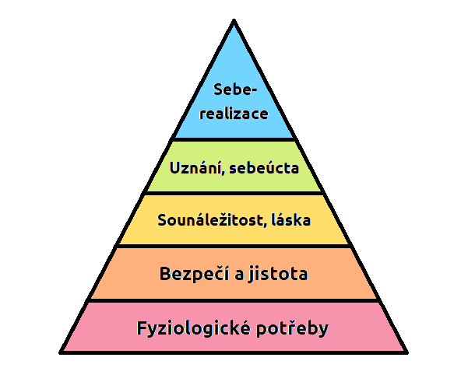
ad3) KAUZÁLNÍ ASYMETRIE mezi doménami
Maslowova pyramida jako příklad této asymetrie.
Spodní vrstvy silněji determinují ty svrchní.

Slide 10
Ad4) ANALOGOVÉ, STOCHASTICKÉ I DISKRÉTNÍ PROCESY
Alan Turing v Computing Machinery and Intelligence (1950): „...malé chyby v počátečních podmínkách mohou mít později ohromující účinky. Posunutí jednotlivého elektronu o biliontinu centimetru v jeden okamžik může způsobit rozdíl mezi tím, jestli bude člověk zabit lavinou o rok později, anebo vyvázne. Je zásadní vlastností mechanických systémů, které nazýváme „diskrétními stroji“ (Discrete State Machines), že se tento jev neobjevuje.“

Slide 11
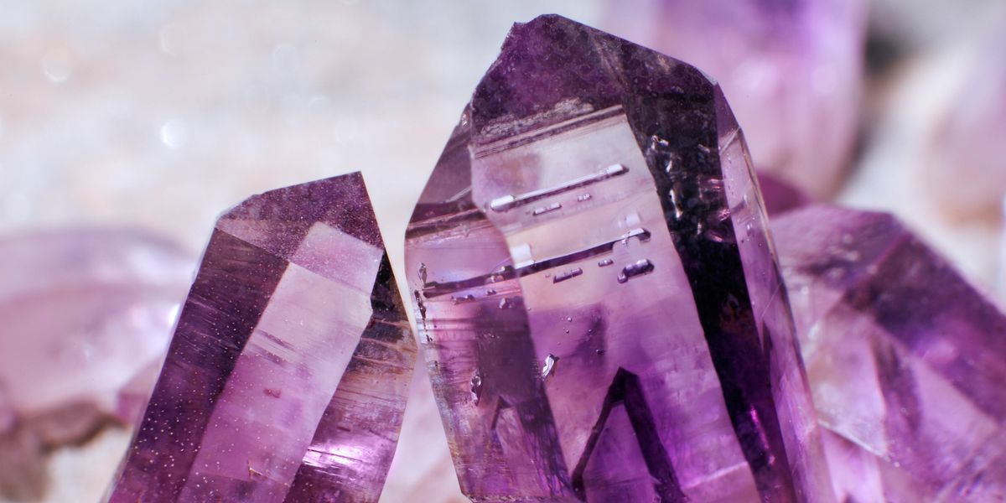
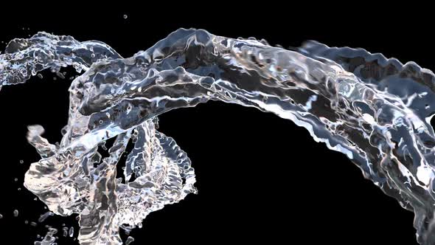
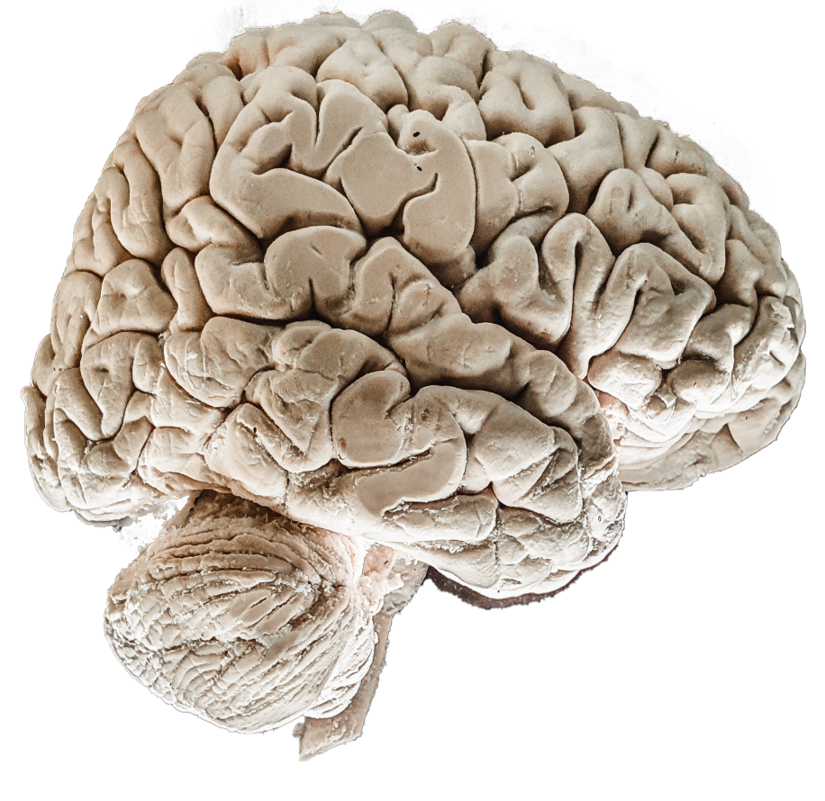
  5) KOMPLEXITA: invariant versus fluidní prostředí: život jako průnik systémů typu „krystal“ (rigidní pozice, invariance, stabilita, zákonitost) a typu „tekutina“ (chaos, nelinearita, bifurkace, inovace, adaptabilita)

Slide 12
Problém možné simulace
Otázky: Proč si někdo myslí, že simulace inteligence (myšlení) je ekvivalentní inteligenci a myšlení samému?
Obecně: proč si někdo myslí, že simulace procesu A je (z hlediska obsahu informace) identická s A samotným? Kdy je simulace inteligence inteligencí?
Kdy tato ekvivalence opravdu může platit a kdy ne?
SVĚT SE MUSÍ CHOVAT DISKRÉTNĚ (diskretizovaný čas a prostor); model v podobě celulárních automatů (CA); svět je jeden velký CA! Proč svět musí být diskrétní, aby byly simulovatelné všechny jeho rysy, vlastnosti či objekty? Protože, analogové (spojité) procesy jsou náchylné na „motýlí efekty“ – na dokonalou náhodu, a tu nelze přísně vzato simulovat. Realita jež se sestává z událostí typu „motýlího efektu“ je v delším trvání nesimulovatelná. Simulace na digitálním stroji proto nemůže být identická se simulovanou realitou.
Proces, věc, vlastnost, které modelujeme, MAJÍ ALGORITMICKÉ STLAČENÍ – redukce vzorce – přičemž tato (datová) redukce nemá vliv na strukturu procesu, když změníme měřítko (čas, prostor, počet a velikost částí ...). Informační invariance se změnou měřítka procesu..

Slide 13
K čemu tedy bude dobrá AI, pokud neumí VÝZNAM?
Rozvinutí potenciálu idejí nakumulovaných civilizací.
David Hume (polovina 18. století): „Ačkoliv se tedy zdá, že naše myšlení má neomezenou svobodu, zjistíme při bližším zkoumání, že je vlastně sevřeno ve velmi úzkých mezích a že celá tato tvůrčí síla ducha není nic víc než schopnost skládat, překládat, zvětšovat nebo zmenšovat materiál, který nám poskytují smysly a zkušenost. Když si představujeme zlatou horu, spojujeme pouze dvě slučitelné ideje: zlato a horu, které známe od dřívějška.“
Toto spojování idejí by mohla AI dělat velmi dobře a efektivněji než lidské bytosti a z jejích inovací tohoto typu by civilizace mohla žít třeba tisíce dalších let. Bůh ví. Humova úvaha říká, že vlastně na intelektuální úrovni neděláme nic moc více, než by mohla dělat AI.
Na druhou stranu ale, říká že: „Rádi přiznáváme, že jiné bytosti mohou mít mnohé smysly , o nichž nemáme ponětí, protože jejich ideje nám nebyly sděleny tím jediným způsobem, kterým může idea vstoupit do ducha, do inteligence, totiž skutečným cítěním a zážitkem.“ Takže reálné prožívání je nutnou podmínkou pro intelektuální obsahy (ideje – obecně reprezentace), což AI nemá!

Slide 14
A proto bychom se AI neměli bát!
Děkuji za pozornost ☺

